Slide 1

Ritmi circadiani e lavoro
Francesca Larese Filon e Corrado Negro
UCO di Medicina del Lavoro

Slide 2
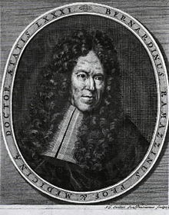
Il lavoro notturno
Già Bernardino Ramazzini (1633-1714) nel suo «de Morbis Artificium Diatriba» del 1713 descriveva il lavoro notturno dei fornai.
La nostra società a 24 ore richiede sempre di più servizi su 24 ore
Definizione di legge «almeno 7 ore consecutive dalla mezzanotte alle 5 di mattino»
Lavoratore notturno: «quello che svolge almeno 3 ore fra le 24 e 5 am per 80 volte l’anno»

Slide 3
Lavoro a turno e notturno
Deteriora la salute
Altera il ritmo circadiano (sonno/risveglio
Aumenta il rischo infortunistico
Diminuisce l’efficenza lavorativa
Altera le relazioni familiari e sociali
Costa et al. 2016

Slide 4
Malattie associate
Alterazione dell’umore
Alterazioni del sonno
Alterazioni dell’alimentazione
Patologie cardiovascolari
Patologie neuropsicologiche
Patologie metaboliche
Patologie gastrointestinali
Funzione riproduttiva
Forse tumori

Slide 5
Gli effetti per la società
Malattie
Stress
Insoddisfazione
Effetti
Aumento costo sociale
Calo produttività
Assenteismo

Slide 6
Disturbi del sonno
Costa et al. 2016. Waage et al. 2014
Fino al 35% del lavoratori notturni
Insonnia
Sonnolenza
Uso farmaci x dormire

Slide 7
Disturbi gastrointestinali
Lennernas et al. 1994, Knutsson & Goggild 2010
Dal 20 al 75% vs 10-25% dei lavoratori giornalieri
Cambio nelle abitudini alimentari, uso cibi preconfezionati ecc.

Slide 8
Stress
Colquhoun et al 1996, Nakata et al. 2004, ...
Irritabilità, stanchezza, depressione, ansia
Uso di farmaci

Slide 9
Alterazioni ormonali
Alterazioni del ciclo mestruale
Aumento della sindrome pre mestruale
Nascita pretermine e basso peso alla nascita (Zhu et al. 2003, Mozurkewich et al. 2000)

Slide 10
Tumori (mammella e prostata)
Dal 2007 «probabilmente cancerogeno» secondo la IARC
(L’alterazione del ritmo circadiano determina un desincronizzazione interna con sopressione della melatonina. Inoltre la privazione del sonno causa sopressione immunitaria con crescita di cloni neoplastici)
Rischio significativo dopo 20 anni di lavoro a turni per la mammella (dati meno solidi per la prostata)
Straif et al. 2007, Costa et al. 2010, Ijaz et al. 2013

Slide 13
Rischio cardiovascolare e sindrome metabolica

Slide 14
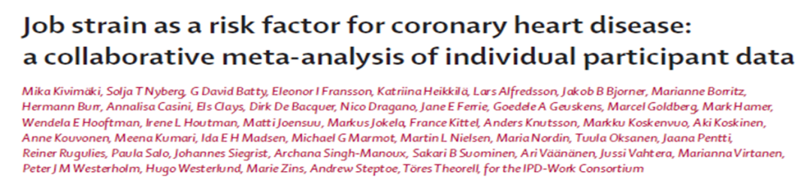
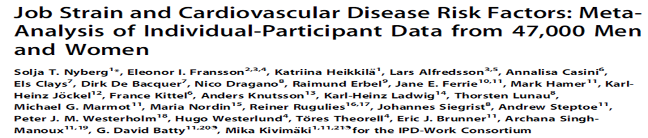
Eccesso di rischio del 40% di cardiopatia ischemica rispetto ai lavoratori giornalieri per alterazione del controllo autonomico cardiaco, depreivazione di sonno, modifiche nello stile di vita (dieta, fumo) Boggilt 2000, ...
Possibile associazione tra fattori lavorativi (stress lavoro-correlato / turni notturni) e incremento del rischio cardiovascolare?
I) Job Strain
Piccolo aumento di mortalità per evento cardiovascolare in soggetti con high strain job (HR: 1.23 – 95% IC:1,10-1,37).
PAR: 3,4% (95%IC:1.5%-5.4%), sostanzialmente basso se confrontato con fattori di rischio standard.
Lancet, 2012
Aumento del rischio di diabete è stato riscontrato tra i lavoratori con high strain job [OR: 1,28; 95% IC: 1,10-1,51].
Tra i fattori di rischio cardiovascolari legati allo stile di vita, la inattività fisica [OR: 1,34], il fumo [1,14] e l’obesità [OR: 1,12] sono risultati essere associati al lavoro high strain.
PLoS One, 2013
Su 74 studi inclusi nella review, circa la metà riporta una correlazione tra pressione arteriosa e stress lavoro correlato, con maggiori evidenze nella popolazione maschile.
Scand J Work Environ Health , 2014

Slide 15
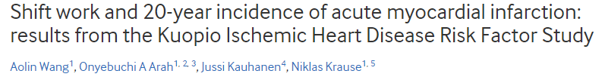
Possibile associazione tra fattori lavorativi (stress lavoro-correlato / turni notturni) e incremento del rischio cardiovascolare?
II) Shift work
Aumento di mortalità per evento cardiovascolare (HR: 1.71 – 95% IC: 1,09-2,69) e diabete (HR: 12,0 – 95% IC: 3,17-45,2) in infermiere che lavorano in turno notturno.
Scand J Work Environ Health , 2017
Aumentato rischio di IMA in uomini con > 3 notti fuori casa per lavoro/settimana e preesistente IHD (HR: 2,45, 95% IC: 1,08-5,59).
Occup Environ Med, 2016
Associazione tra obesità, ipertrigliceridemia e bassi valori di HDL Col in lavoratori con turni notturni.
Occup Environ Med, 2001
La redistribuzione dell’intake calorico (mangiare di notte) sembra correlato ai livelli di Col tot, LDL e HDL in uomini che lavorano su tre turni (mattina/pomeriggio/notte)
Scand J Work Environ Health , 1994

Slide 16
Ruolo preventivo della Medicina del Lavoro
WHO, 2014:
«The workside directly influences the physical, mental, social and economical well-being of workers and in turn in the health of their families, communities and society. It offers an ideal setting and infrastructure to support the promotion of health of a large audience.»
Piano Sanitario Regionale del 2016
Il Medico Competente è una delle figure coinvolte nella conservazione e promozione della salute.

Slide 17
Il contesto
Impatto sulla salute pubblica della patologia cardiovascolare in Italia
Spiegazione della riduzione della mortalità coronarica in Italia dal 1980 al 2000
Nonostante il trend in discesa della mortalità per patologia coronarica, nel 2015, la cardiopatia ischemica e l’ictus cerebri restano le prime due cause di morte.
Patologie cardiovascolari e diabete sono responsabili del 20% di DALY (anni di vita sani perduti).

Slide 18
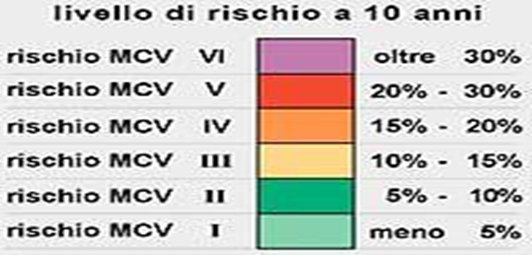
Lo studio
Valutazione del rischio cardiovascolare globale individuale dei lavoratori della sanità tramite lo Score di rischio secondo la formula definita dal Progetto Cuore dell’ISS.
Parametri: Condizioni:
- Sesso - età tra 35 e 69 anni
- Età - PAS tra 90 e 200 mmHg
- abitudine tabagica - Col Tot tra 130 e 320 mg/dL
- pressione arteriosa sistolica - Col HDL tra 20 e 100 mg/dL
- colesterolo totale
- colesterolo HDL
- diabete
- terapia antipertensiva in atto
2. Raccolta dei dati tramite questionario condiviso tra i Medici Competenti delle aziende sanitarie.
3. Counseling individuale e consegna di materiale informativo ai lavoratori.
Notes:
Carte e punteggio considerano come end-point l’infarto del miocardio, la morte coronarica, la morte improvvisa, l’ictus e gli interventi di rivascolarizzazione.

Slide 19
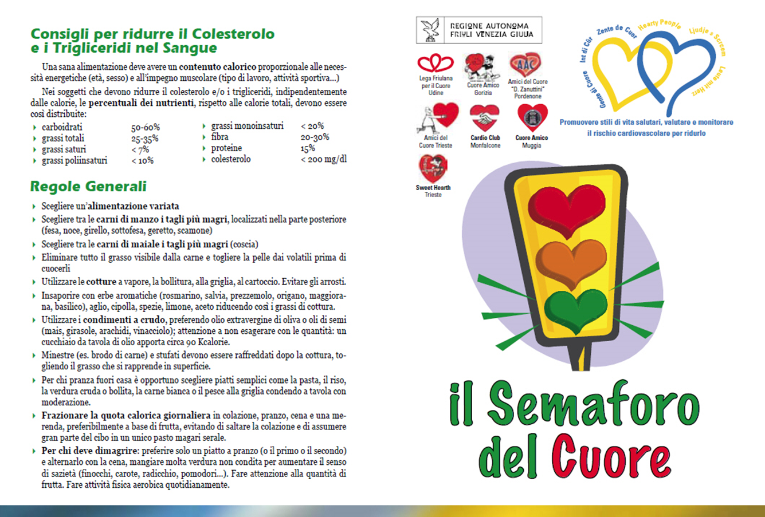

Slide 20
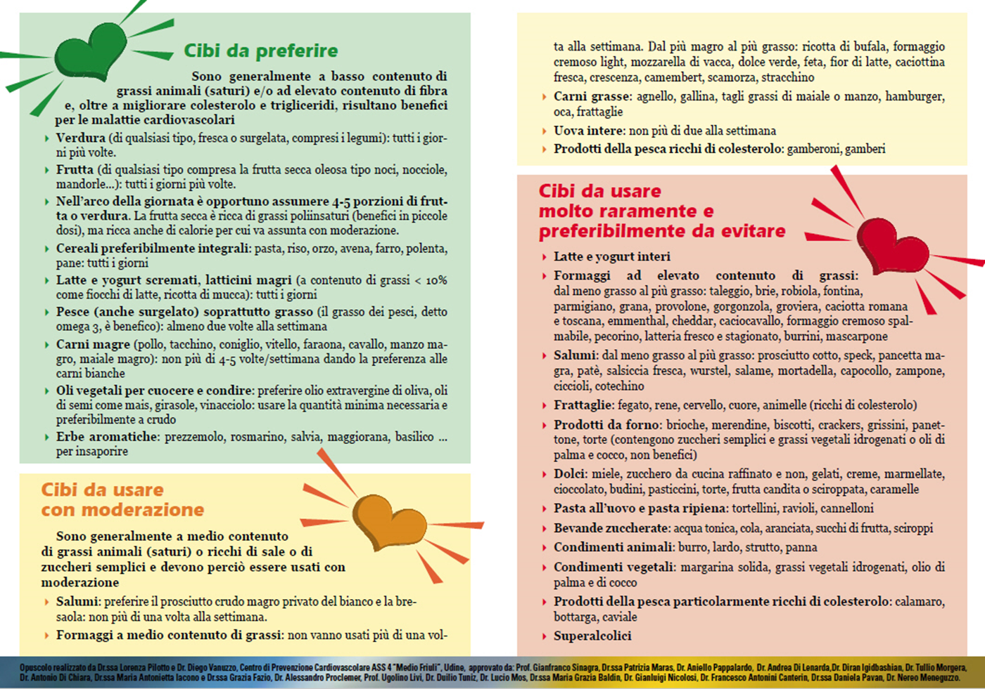

Slide 21
Lavoratori della sanità del FVG
M:46%
 | TOTALE |  | Maschi |  | Femmine
Popolazione | 1614 | 100% | 344 | 21,30% | 1270 | 78,70%
Classi età
35-39 | 175 | 10,8% | 42 | 12,2% | 133 | 10,5%
40-44 | 337 | 20,9% | 72 | 20,9% | 265 | 20,9%
45-49 | 343 | 21,3% | 47 | 13,7% | 296 | 23,3%
50-54 | 362 | 22,4% | 68 | 19,8% | 294 | 23,1%
55-59 | 283 | 17,5% | 64 | 18,6% | 219 | 17,2%
> o = 60 | 114 | 7,1% | 51 | 14,8% | 63 | 5,0%
Età media | 49 aa (± 7) |  | 50 aa (±8) |  | 49 aa (±7)
BMI
normopeso | 1037 | 64,3% | 172 | 50,0% | 865 | 68,1%
sovrappeso | 419 | 26,0% | 135 | 39,2% | 284 | 22,4%
obeso | 158 | 9,8% | 37 | 10,8% | 121 | 9,5%
BMI medio | 24,4 |  | 25,7 |  | 24,1
Fumo
no | 1250 | 77,4% | 265 | 77,0% | 985 | 77,6%
si | 364 | 22,6% | 79 | 23,0% | 285 | 22,4%
F: 82%

Slide 22
Distribuzione del rischio cardiovascolare
 | TOTALE |  |  | Maschi |  |  | Femmine
Popolazione | 1614 | 100% |  | 344 | 21,30% |  | 1270 |  | 78,70%
Rischio cardiovascolare
< 5 % | 1487 | 92,1% |  | 238 | 69,2 % |  | 1249 |  | 98,3 %
≥ 5 % | 127 | 7,9% |  | 106 | 30,8 % |  | 21 |  | 1,7 %
Diabete
No | 1584 | 98,1% |  | 333 | 96,8% |  | 1251 | 98,5%
Si | 30 | 1,9% |  | 11 | 3,2% * |  | 19 |  | 1,5%
Ipertensione in terapia
No | 1423 |  | 88,2% | 282 |  | 82% | 1141 | 89,8%
Si | 191 | 11,8% |  | 62 | 18% * |  | 129 |  | 10,2%*
PAS media | 120 mmHg |  |  | 127 mmHg * |  |  | 119 mmHg *
Col Tot medio | 206 mg/dl |  |  | 203 mg/dL |  |  | 206 mg/dL
Col HDL medio | 63 mg/dL |  |  | 54 mg/dL * |  |  | 66 mg/dL *
Score rischio medio | 1,8% |  |  | 4,5% * |  |  | 1,1%*
Rischio ≥ 5 %
Rischio ≥ 10 %
Andamento del rischio cardiovascolare con l’età.

Slide 23
Rischio cardiovascolare e turno notturno ?
Nessun incremento del rischio cardiovascolare globale in coloro che svolgono turni notturni rispetto a coloro con attività lavorativa diurna nella nostra popolazione.
Più alta prevalenza di fumatori e (lieve) aumento del peso corporeo medio e del BMI tra coloro che lavorano in turno notturno.
Solo nella popolazione maschile, si evidenzia, mediamente, un valore di HDL inferiore nei lavoratori a turno notturno.
 | Score RCV medio | Donne % | Età m | Fumatori % | Col tot m | Col HDL m | PAS m | Peso m kg | BMI m Kg/m2
Turno notturno
Si | 1,9 % | 79,4% | 48 aa | 25,9 % * | 206 mg/dL | 63 mg/dL (M:52 mg/dL*) | 121 mmHg | 69 kg * | 25 *
No | 1,8 % | 77,8% | 49 aa | 18 % | 205 mg/dL | 64 mg/dL (M:55 mg/dL) | 120 mmHg | 67 kg | 24
χ² p< 0,01
«Fumo» distribuito omogeneamente per sesso ed età.

Slide 24

Rischio cardiovascolare e high strain job?
Incremento di rischio per alcuni reparti /mansioni
(sanitari che lavorano in urgenza)?
Nessun incremento del rischio cardiovascolare globale (≥ 5%) o dei singoli fattori di rischio in relazione a mansione o tipologia di reparto, tenendo conto di età e genere, nella nostra popolazione.
Tra i medici, il 18 % ha score di rischio ≥ 5%, in relazione alla maggiore componente di sesso maschile e all’età più elevata (75.pct età: 58 aa).

Slide 25
CONCLUSIONI
Il rischio cardiovascolare è complessivamente basso nella nostra popolazione a confronto con i dati regionali (popolazione più giovane e con maggiore prevalenza femminile rispetto alla popolazione di riferimento).
L’aumentare dell’età dei lavoratori (circa metà ha più di 50 anni!) fa sì che una quota non trascurabile possa beneficiare di informazione e counselling relativo al rischio cardiovascolare individuale .
50% degli uomini (e 32% delle donne) ha BMI> 25 kg/m².
POTENZIALE BENEFICI DA CONSIGLI DI CORRETTA IGIENE ALIMENTARE E PROMOZIONE DELL’ATTIVITA’ FISICA
Pur non evidenziandosi un incremento del rischio cardiovascolare globale nei lavoratori con turno notturno, quest’ultimo potrebbe favorire stili di vita meno «sani» in termini di abitudini alimentari e voluttuarie (fumo).

Slide 26
Abitudini alimentari dei turnisti notturni
Cosa mangiano? 54% Snacks
Perchè mangiano? 36% per stare con i colleghi, 25% per stare svegli
Dove prendono i cibi? 54% dalla caffetteria, 48% da casa
The Quando mangiano? 43% durante il turno, 40% quando hanno una pausa
Gupta CC, Coates AM, Dorrian J, Banks S The factors influencing the eating behaviour of shiftworkers: what, when, where and why Ind Health. 2018 Nov 8. doi: 10.2486/indhealth.2018-0147. [Epub ahead of print]

Slide 27
La prevenzione
I turni a rapida rotazione vanno meglio rispetto quelli a lunga rotazione, perchè interferiscono meno son il ritmo circadiano
La rotazione in senso orario (mattina, pomeriggio, notte) è preferibile rispetto a quella antiorario perchè permette maggiore riposo dopo la notte e segue il ciclo fisiologico
Meglio evitare i turni che partono troppo presto la mattina perchè interrompono la fase REM del sonno
Turno di lavoro prolungati (9-12 ore) devono essere permessi solo se il carico di lavoro è basso e con pause
Il sistema di rotazione deve essere stabile con la garanzia di week end liberi per garantire una adeguata organizzazione della vista sociale e familiare
Lavoro flessibile per andare incontro alle esigenze del lavoratore
Costa et al. 2016

Slide 29
Grazie dell’attenzione!
Domande?

